Slide 1
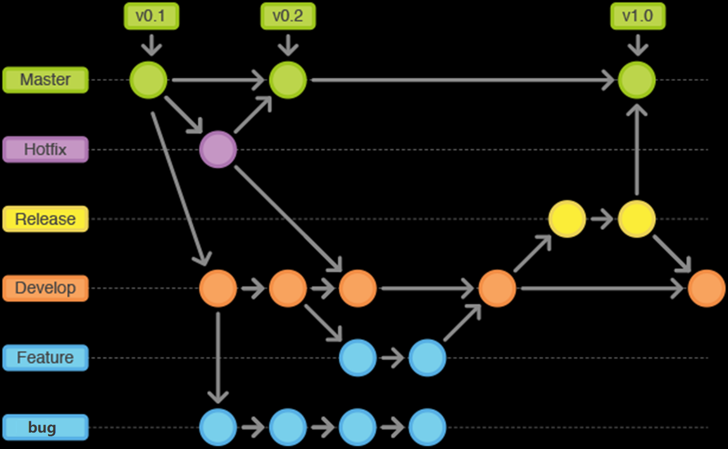
code review的机制
分支合并的时候进行代码review
对线上现有代码进行review

Slide 2
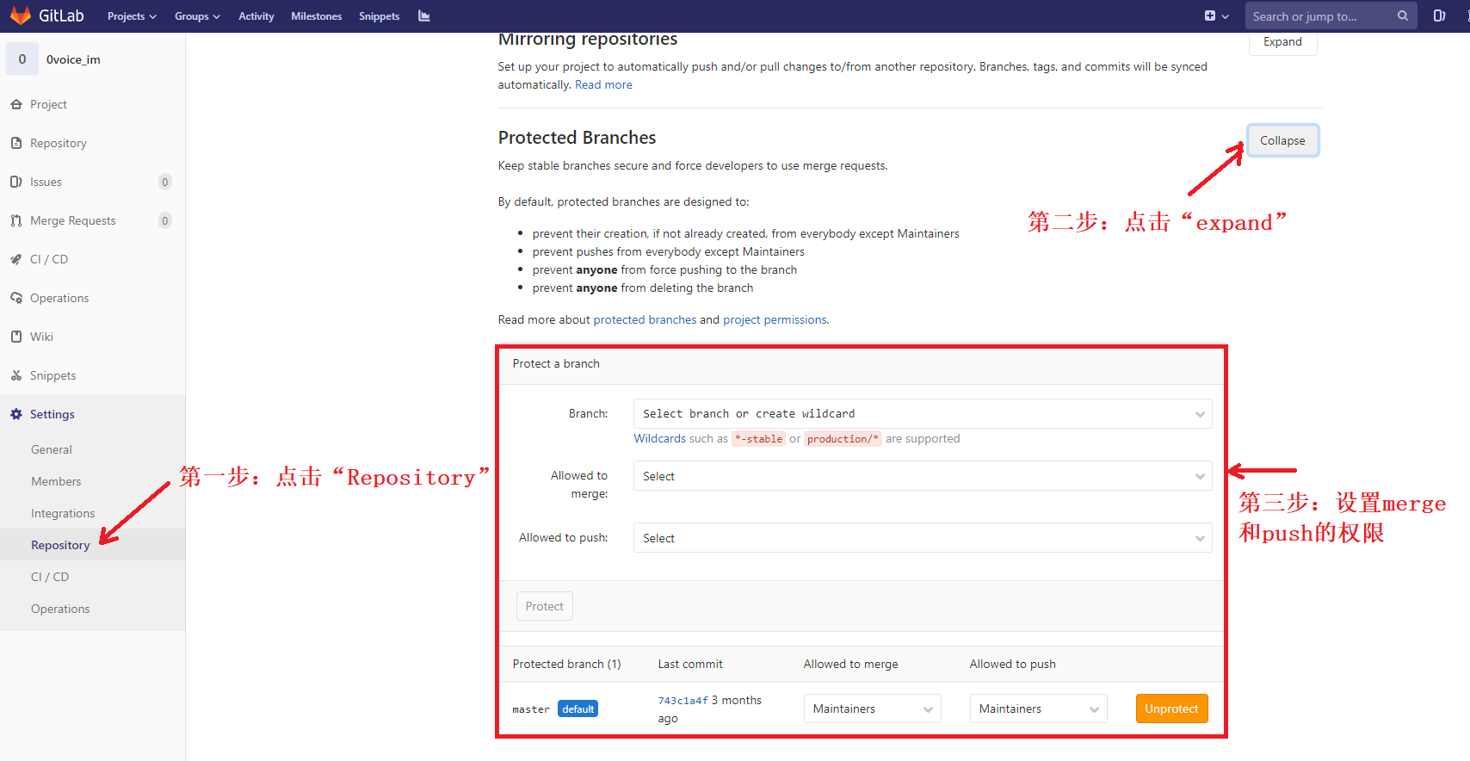
设置分支权限
不是所有人都可以去直接往Master，develop等分支去交接代码，而必须从feature，hotfix或者bug分支去教教merge request，经过有merge request权限的人review代码通过后，才能merge到被保护的分支。

Slide 3
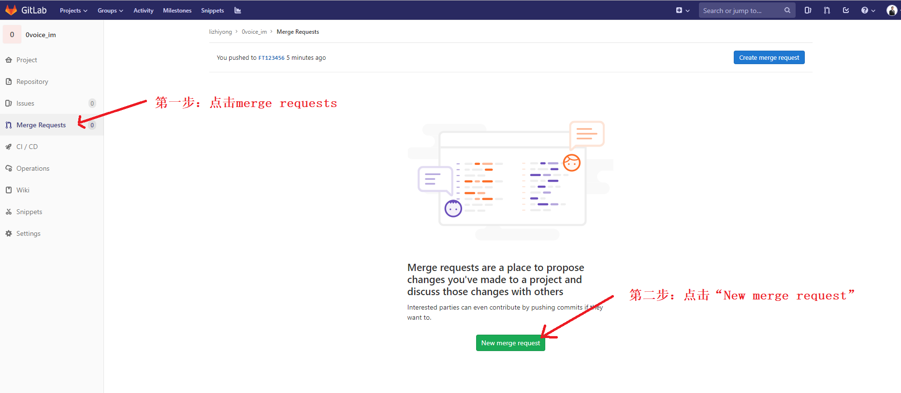
提交merge request
每个开发人员解决了PR或者开发完了feature之后，需要提交一个merge request到master分支。

Slide 4
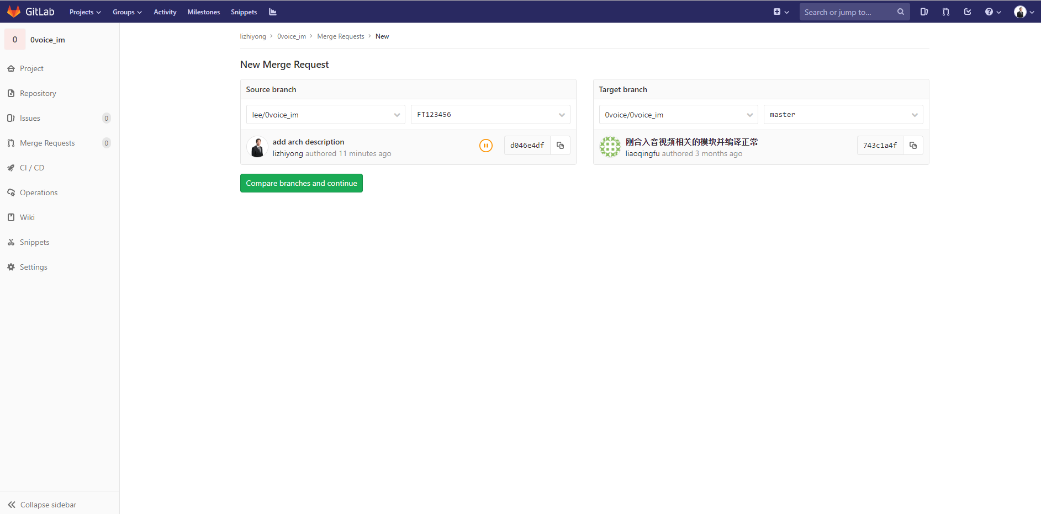
提交merge request
选择源分支和目标分支，然后点击“compare branches and continue”。

Slide 5
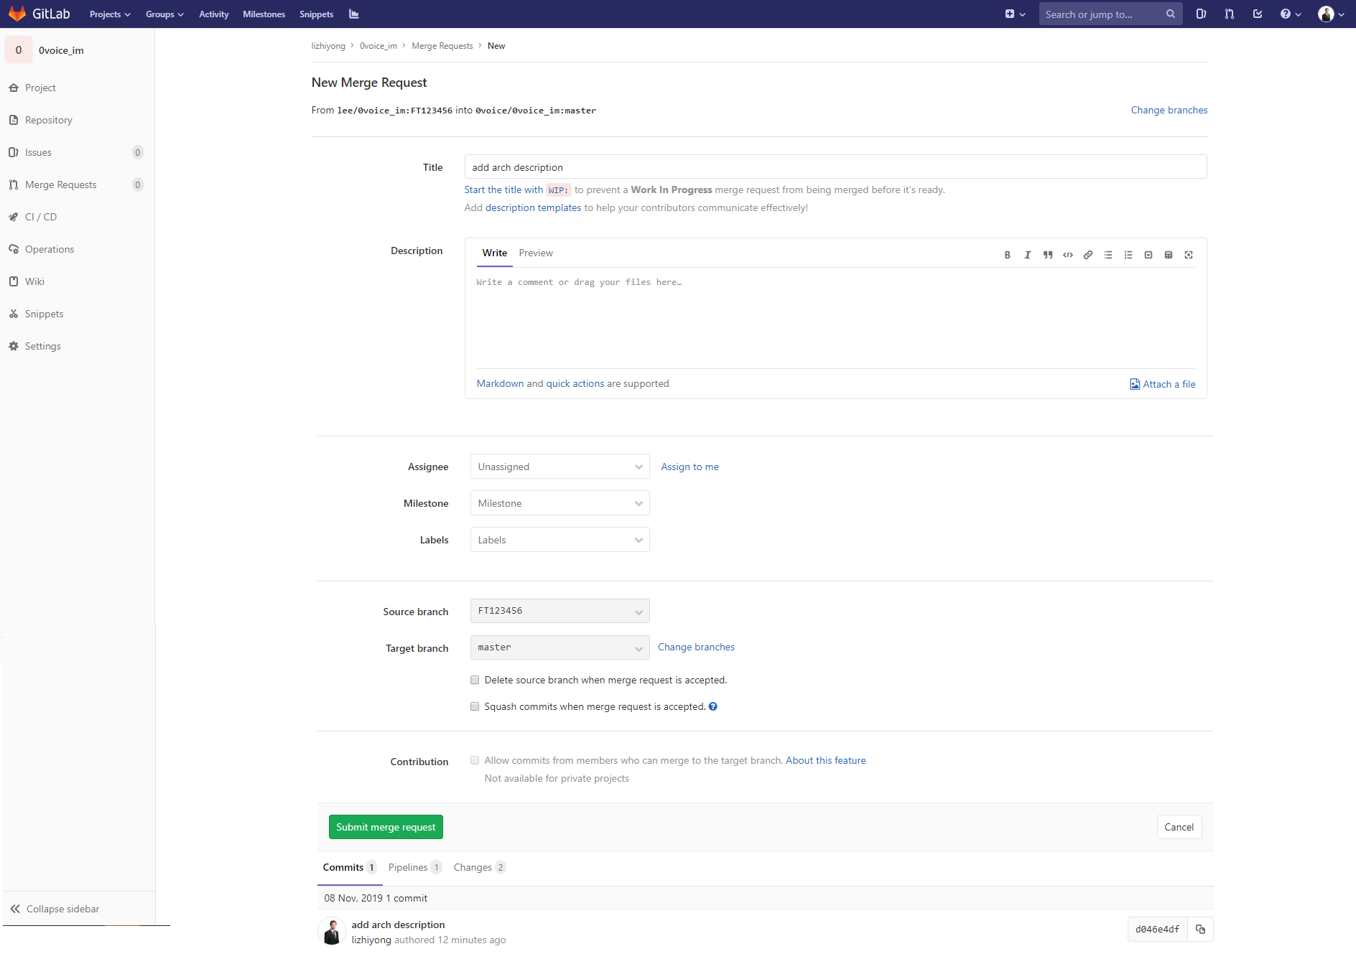
提交merge request
按照要求填写好，选择assignee给谁去merge，然后点击“submit merge request”。

Slide 6
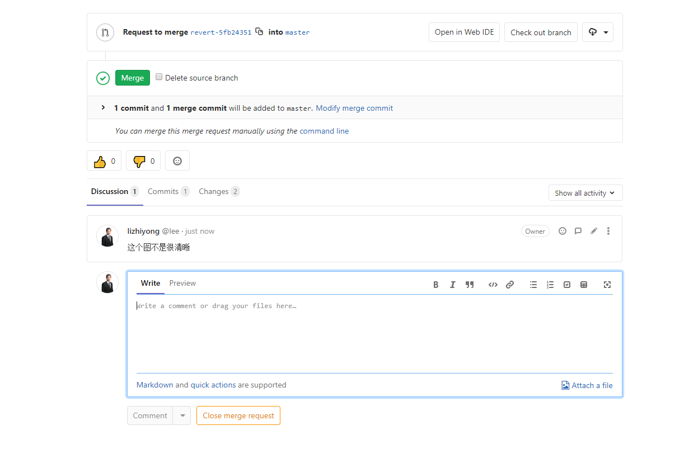
Merge request的code review
可以针对这个merge request去给出一些评论，甚至可以在commit代码上提交评论，然后如果没有什么问题就可以点击“merge按钮”

Slide 7
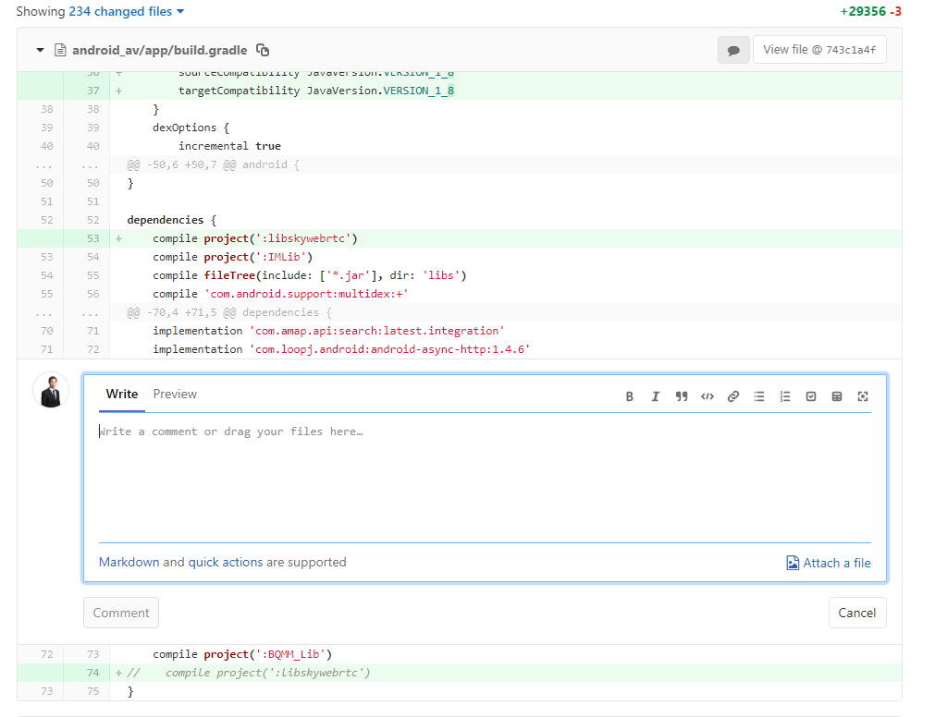
现有代码的review
可以针对某个commit进行代码的review，找到该commit，打开起内容，在侧边栏点击评论按钮之后就可以添加评论了。

